Slide 1

Nejen o hudební výchově
Anotace Prezentace seznámí žáky s důvody, proč je hudební výchova na
základní škole důležitá a s některými autory písniček pro děti.
Zazpívají si písně, které znají už z předchozích ročníků.
V průběhu si nově získané informace zopakují zábavnou formou.
Jazyk Čeština
Očekávaný výstup
Žák se chápe důležitost hudby a písniček ve svém životě.
Základní škola a Mateřská škola, Otnice, okres Vyškov
Mgr. Drahomíra Floriánová
Číslo a název klíčové aktivity: III/2 Inovace a zkvalitnění výuky prostřednictvím ICT
Interní číslo: VY_32_INOVACE_HV2.DF.5.15

Slide 2
Nejen o hudební výchově
Mgr. Drahomíra Floriánová

Slide 3
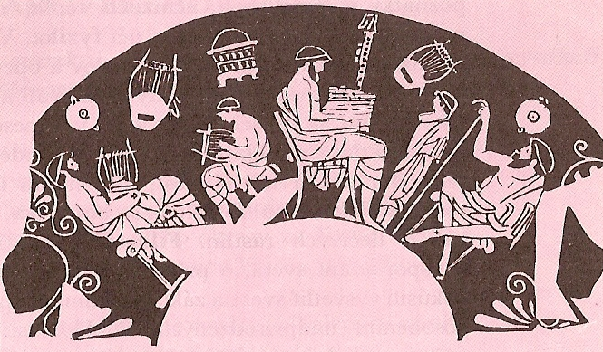
Nejen o hudební výchově
Hudební výchova, kterou máme na základní škole, by nás měla nejen naučit zpívat, ale také hudbu poslouchat a hrát ji.
Kdo tohle dokáže, má život bohatší a krásnější než ti, kteří toto neumí.
Proč? Protože hudba k nám denně promlouvá ve všech rozmanitých podobách.
Už kdysi dávno si naši předci mimoděk uvědomili, že s hudbou a písničkami je život veselejší a příjemnější.
Vždyť kdo si neumí zazpívat, komu nic neříká hudební skladba, kdo neumí vzít do ruky nějaký hudební nástroj, ten je o něco ochuzen. Možná si to ani zpočátku neuvědomuje, ale po čase na to přijde.
Pozná, že přichází o něco krásného
a důležitého.
Je to radost, kterou nám hudba
dává.
Hodina hudby v řecké škole

Slide 4


Lidové písničky pro děti
Tak před mnoha lety začala vznikat lidová píseň. Někdo (dnes už nevíme kdo) si ji vymyslel, lidem se líbila, naučili se ji a zpívali ji všude, kam přišli. Tam si písničku poslechli další lidé, naučili se ji a zpívali ji, kam přišli…..
Takto vznikly například i ukolébavky a písničky pro děti.
Ukolébavky zpívaly maminky dětem, aby rychleji usnuly. Mezi nejznámější patří třeba Halí, belí, ale taky Spi děťátko, spi a další.
Rodiče však svým dětem vymýšleli i další říkadla a písničky. Už ti nejmenší znají píseň Maličká su, Běží liška k Táboru, Když sem husy pásala,….
Na některé melodie lidé pro své děti vymysleli i jednoduché tanečky , Cib, cib, cibulenka, Zajíček v své jamce, …..
V 19. století v době národního obrození se vydávali národní buditelé do vesnic a sbírali lidové pohádky a písničky. Jedním z byl Karel Jaromír Erben.

Slide 5
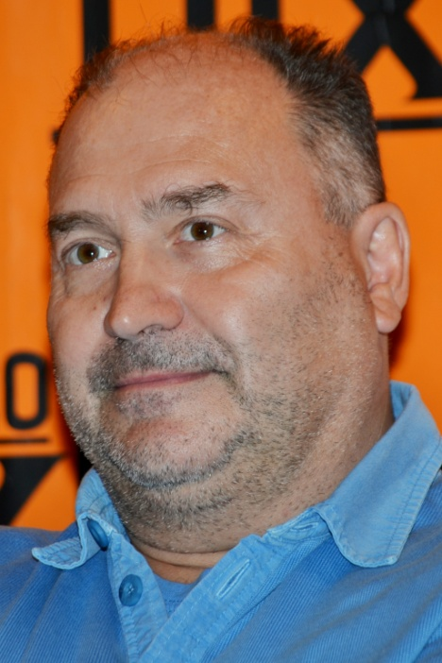
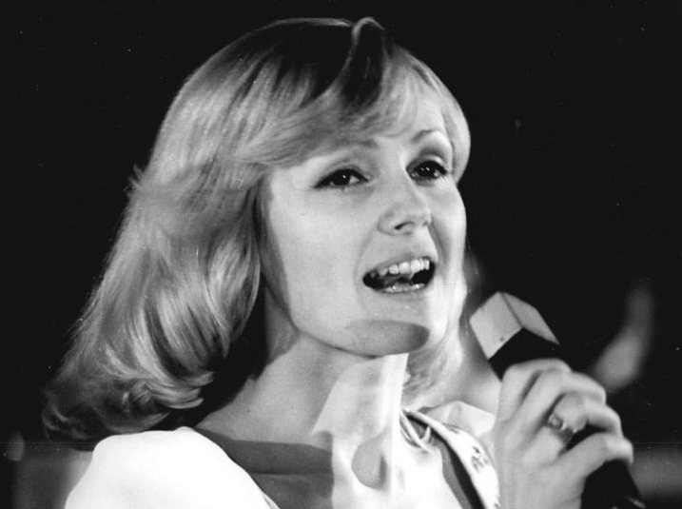
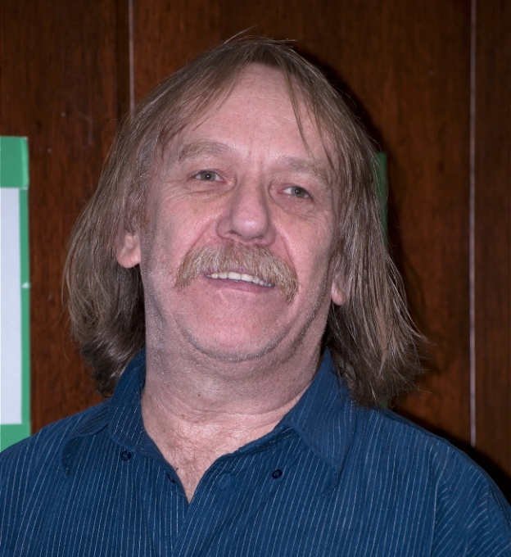
Umělé písničky
Umělé písně na rozdíl od lidových svého autora mají.
Někteří hudebníci, např. Petr Eben (tatínek Marka Ebena), také upravovali lidové písně, aby se daly zpívat vícehlasně.
Spousta populárních zpěváků složila nebo alespoň nazpívala písničky pro děti. Patří mez ně Helena Vondráčková (Chytila jsem na pasece motýlka), Michal David (Poupata), Jaromír Nohavica (Tři čuníci, Grónská zem).
Helena Vondráčková
Jaromír Nohavica
Michal David

Slide 6
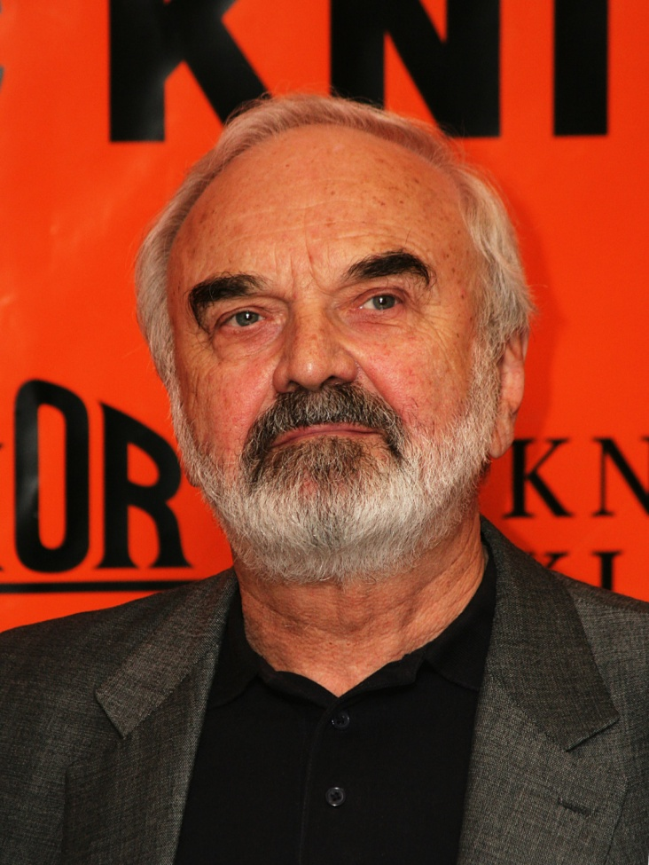
Zdeněk Svěrák
Je společně s Jaroslavem Uhlířem jedním z těch, kteří v současné době tvoří písničky pro děti.
Narodil se v roce 1936 v Praze. V současné době patří k našim nejlepším humoristům, dramatikům, scénáristům, textařům a hercům. Úzce spolupracoval s Ladislavem Smoljakem
(v divadle Járy Cimrmana), se svým synem Janem (ve filmu) a s hudebním skladatelem Jaroslavem Uhlířem (na písních pro děti a hudbě ke svým filmům). Je držitelem dvou cen Český lev za scénář k filmům Kolja aVratné lahve. Jeho filmu Kolja (scénář a herec) byla dne 24. března 1997 udělena cena americké filmové akademie Oscar za nejlepší zahraniční film roku 1996.

Slide 7
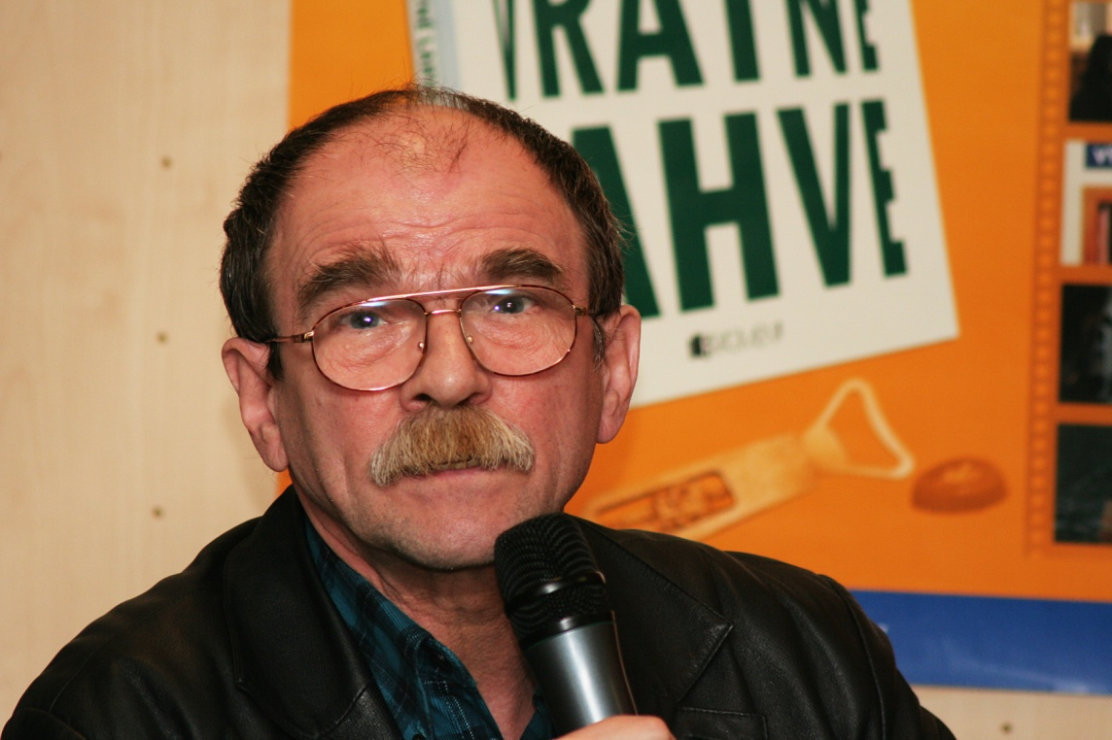
Jaroslav Uhlíř
Je společně s e Zdeňkem Svěrákem jedním z těch, kteří v současné době tvoří písničky pro děti.
Narodil se v roce 1945 v Praze . Je skladatelem populární a filmové hudby, hercem, zpěvákem, komikem, klavíristou a moderátorem. Složil hudbu například k filmům Ať žijí duchové, Vrchní, prchni, Lotrando a Zubejda nebo S čerty nejsou žerty. Se Zdeňkem Svěrákem spolupracovali na hudební tvorbě pro děti v televizním seriálu Hodina zpěvu.

Slide 8
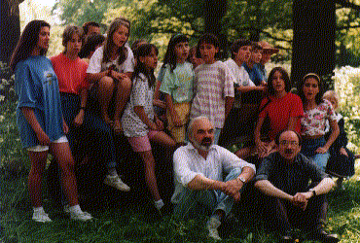
Hodina zpěvu
Hodina zpěvu je dětský televizní seriál, vysílaný v televizi od roku 1988, jehož autory jsou Zdeněk Svěrák a Jaroslav Uhlíř. Nové díly seriálu jsou vysílány jednou ročně v prosinci. Reprízy pak většinou o letních prázdninách.
Každý díl probíhá v duchu vyučovací hodiny ve škole. Žáky jsou členové dětského sboru Sedmihlásek. Zdeněk Svěrák a Jaroslav Uhlíř zastávají role učitelů. V průběhu hodiny se střídá jejich výklad a jimi složené písně. Počet písní se většinou pohybuje kolem osmi. Na závěr každé epizody vždy zazní píseň Není nutno.

Slide 9
Osmisměrka
H | V | Ň | E | S | Í | P | Á | V | O | D | I | L
O | U | S | Á | K | Č | I | L | A | M | A | D | O
D | N | D | A | C | I | V | A | H | O | N | J. | U
I | Z | D | E | N | Ě | K | S | V | Ě | R | Á | K
N | Í | L | E | B | Í | L | A | H | K | I | Z | O
A | E | T | N | E | N | Í | N | U | T | N | O | L
Z | K | B | U | H | L | Í | Ř | M | E | W | S | É
P | O | X | R | M. | D | A | V | I | D | W | C | B
Ě | L | Y | N | E | P | R | S | Ý | U | T | A | A
V | J | T | A | R | J. | B | U | P | CH | B | R | V
U | A | Z | W | U | Q | K. | D | O | L | O | S | K
K | E | S | Á | L | H | I | M | D | E | S | V | Y
U | M | Ě | L | Á | P | Í | S | E | Ň | Z | Q | A
Lidová píseň, umělá píseň, Zdeněk Svěrák, Uhlíř, Hodina Zpěvu, Sedmihlásek, hudební výchova, Halí, belí, Maličká su, K. J. Erben, ukolébavky, M. David, Nohavica, Není nutno, Kolja, Oscar

Slide 10
Zdroje
http://www.oskole.sk/userfiles/image/grecko3.jpg, 23. 1. 2014
http://upload.wikimedia.org/wikipedia/commons/a/a6/Zdenek_Sverak.jpg, 23. 1. 2014
http://upload.wikimedia.org/wikipedia/commons/5/50/Jaroslav_Uhlir.jpg, 23. 1. 2014
http://www.ceskatelevize.cz/ivysilani/878813-hodina-zpevu/20135611983/, 23. 1. 2014
http://upload.wikimedia.org/wikipedia/commons/9/96/Bundesarchiv_Bild_183-R0428-0024%2C_Berlin%2C_Palast_der_Republik%2C_Helena_Vondtrackova.jpg,
Koard, Peter, 23. 1. 2014
http://upload.wikimedia.org/wikipedia/commons/5/5c/Jaromir_Nohavica_in_Brno_March_9th_2010.jpg, 23. 1. 2014
http://upload.wikimedia.org/wikipedia/commons/6/66/Michal_David_2013.JPG, 23. 1. 2014
http://www.sedmihlasek.cz/index.phtml, 23. 1. 2014
http://cs.wikipedia.org/wiki/Zden%C4%9Bk_Sv%C4%9Br%C3%A1k, 23. 1. 2014
http://cs.wikipedia.org/wiki/Jaroslav_Uhl%C3%AD%C5%99, 23. 1. 2014
http://cs.wikipedia.org/wiki/Hodina_zp%C4%9Bvu, 23. 1. 2014

